Slide 1


Sumo Primero
Contar agrupando de 10
1° Básico: Unidad 2 | Capítulo 7: Números mayores a 10.
Sistematización actividad 3 página 118.

Slide 2
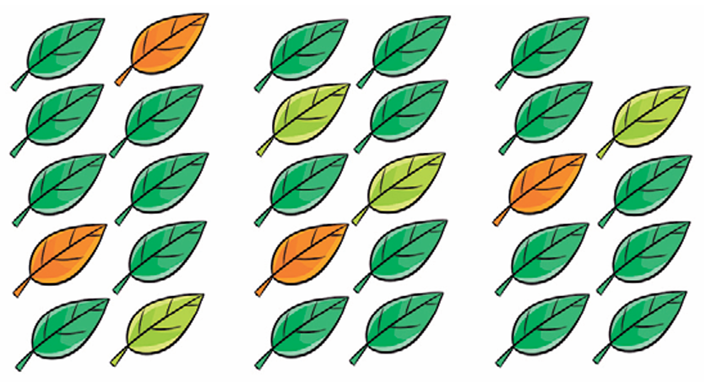
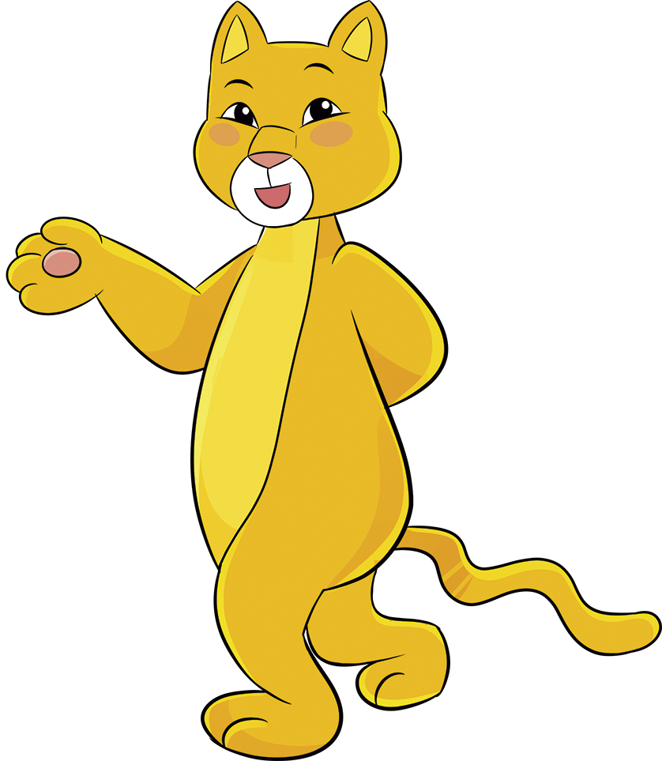
¿Cuántas hay?
3
A
Es difícil contar de 1 en 1.
¿Podemos contar de otra forma?
29 hojas

Slide 3
¿Cuántas hay?
3
A
29 hojas
2 grupos de 10 hojas y
9 hojas sueltas.
20
9

Slide 4
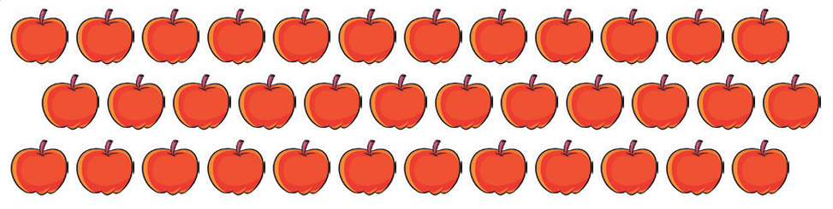
¿Cuántas hay?
3
B
Formamos grupos de 10 y así podemos indicar la cantidad de manzanas.
36 manzanas

Slide 5
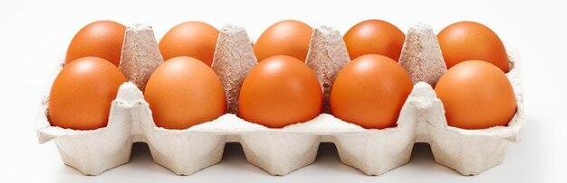
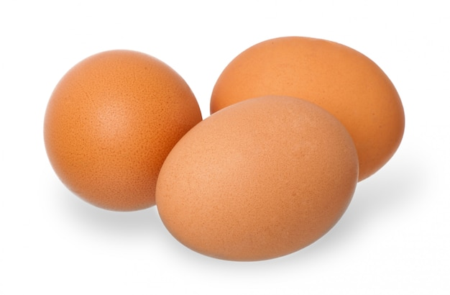
¿34 huevos?
¿43 huevos?
En la posición de las decenas escribimos
el número correspondiente a los grupos de 10 huevos.
En la posición de las unidades escribimos
el número correspondiente a los huevos sueltos.

